Slide 1
Применение производной для нахождения наибольшего и наименьшего значений величин

Slide 11
Верно ли?
1. Функция возрастает на [-7; 2) и (2; 8], значит она возрастает на [-7; 8]. Верно ли?
2. Производная функции в точке х0 равна 0, значит х0 – стационарная точка. Верно ли?
3. Производная функции не существует в точке х0, значит х0 - критическая точка. Верно ли?
4. Критическая точка является точкой экстремума. Верно ли?
5. Точка экстремума является критической точкой. Верно ли?
-да, -нет

Slide 12
Проверка.

Slide 13
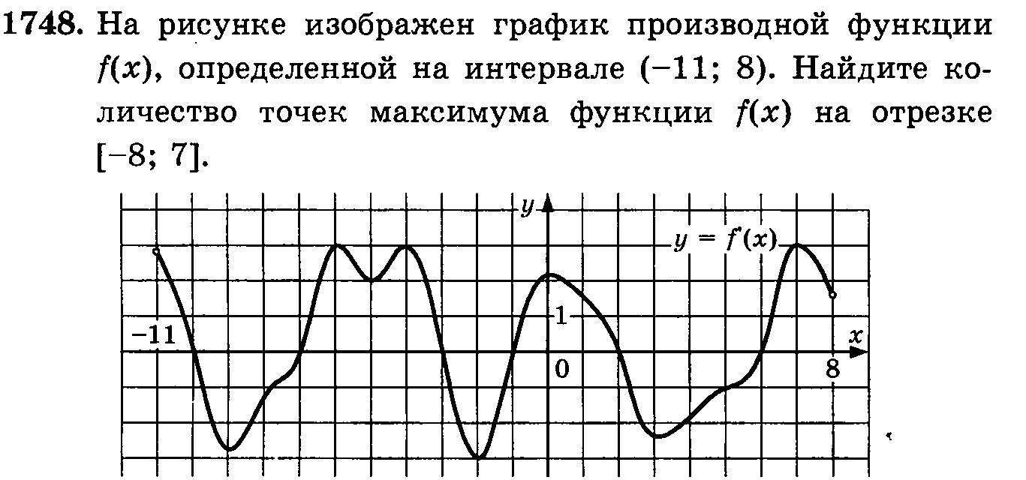

Slide 14
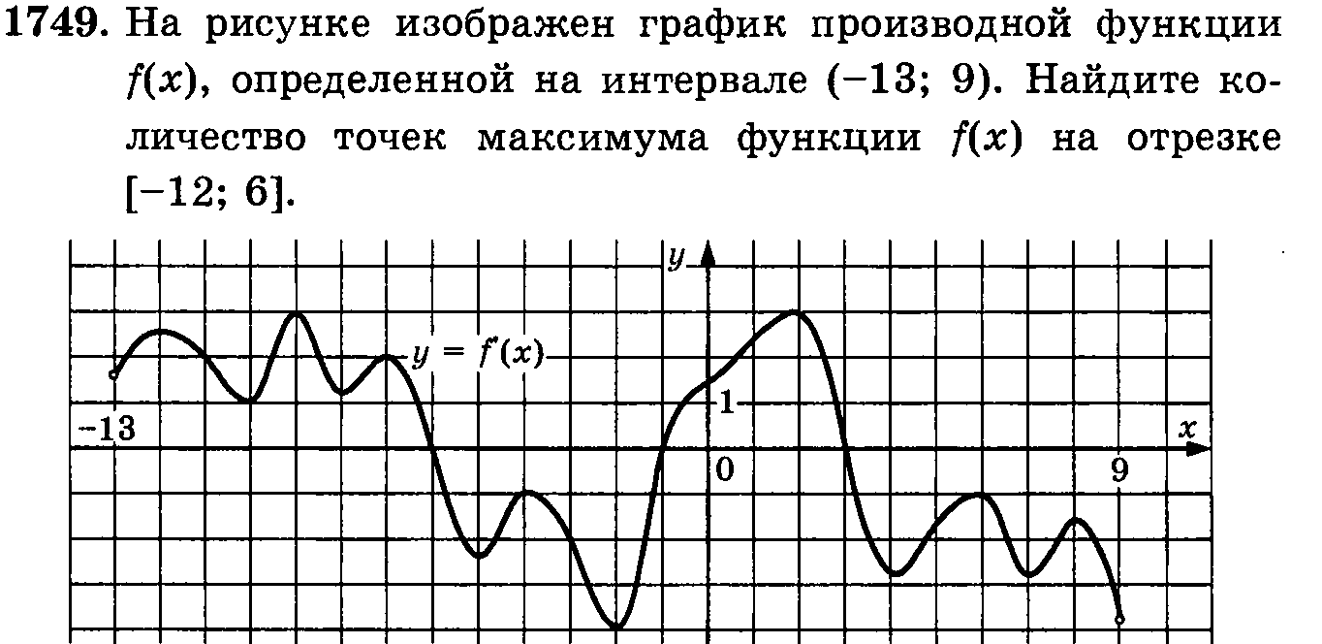

Slide 15
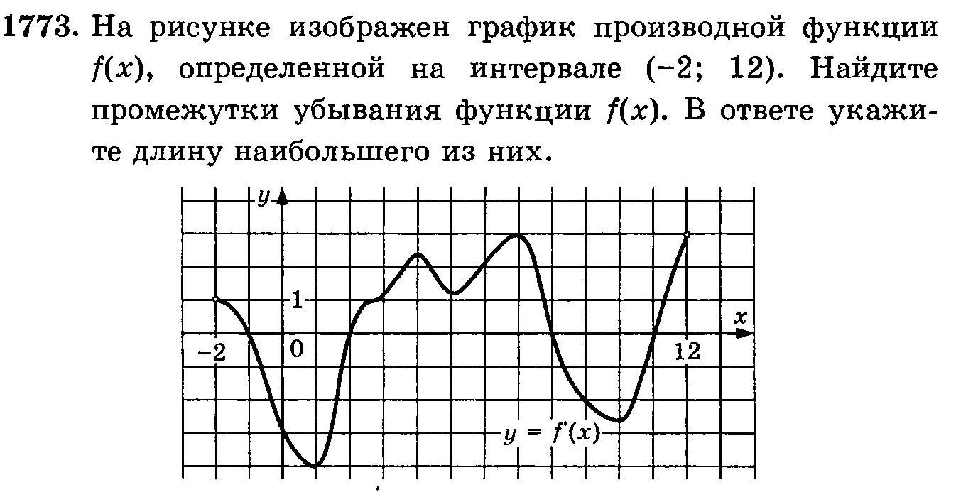

Slide 16
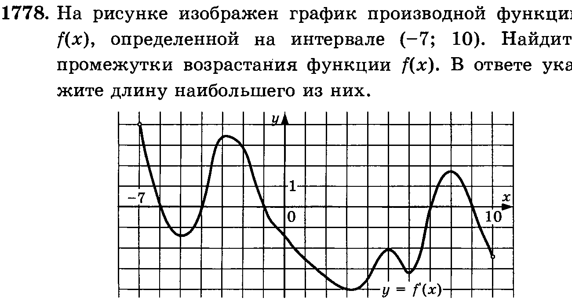

Slide 17
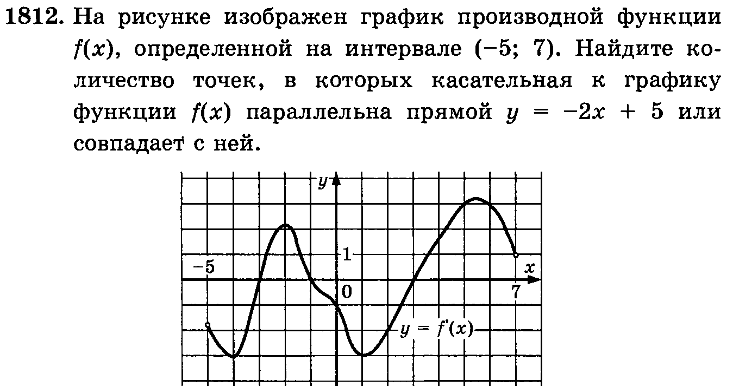

Slide 18
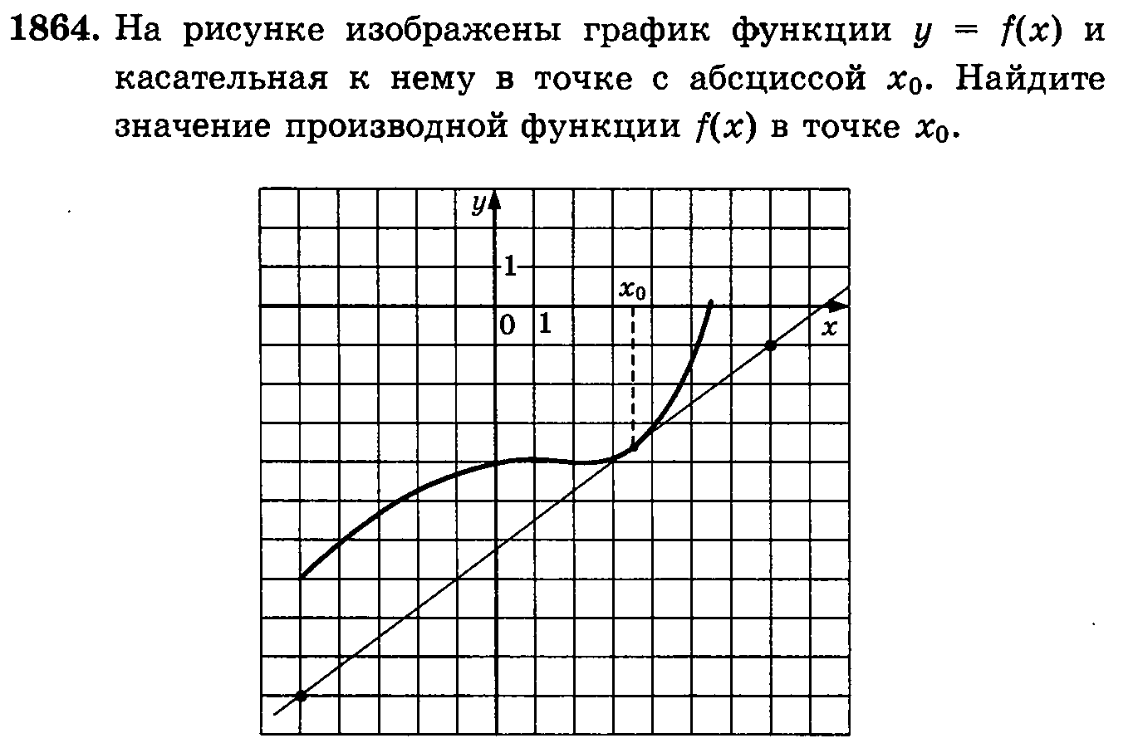

Slide 19
